Slide 1

Kartengestaltung und
Abschlusskarte
Unit 14
Fachbereich 19 · Geographie
Philipps-Universität Marburg
Notes:
Titelfolie vor dem Einstieg zeigen.
Titelfolie beim Ankommen zeigen. Die Sitzung ist für 90 Minuten mit 100–150 Bachelor- und Lehramtsstudierenden ausgelegt. Vorbereitendes Lesen wird nicht vorausgesetzt. QGIS 3.40 und das vollständig entpackte Marburger Übungspaket müssen verfügbar sein. Alle beginnen mit unit14_start.qgz; eigene Ergebnisse aus Unit 13 sind nur Vertiefung.
Quellen / Anschluss an die HTML-Lernumgebung:
/home/dirk/GeoMOER/moer-bsc-geodaten/docs/slides/Vorlagen/präs_ms02_powerpoint_de.pptx

Slide 2
JiTT · Rückblick auf Unit 13
PLATZHALTER · VOLLSTÄNDIG AUSTAUSCHBAR
[Hier den vollständigen
JiTT-Block einfügen]
Universität Marburg | Fachbereich 19 · Geographie | Geodaten · Unit 14
2
Notes:
Zeitfenster: Minute 0–10 (10 Minuten).
VOR DEM TERMIN: Den gesamten Platzhalter durch die aktuelle JiTT-Auswertung zu Unit 13 ersetzen. Bei Bedarf die Folie duplizieren. Nur tatsächliche, zusammengefasste und anonymisierte Rückmeldungen einsetzen. Die gesamte Phase dauert zehn Minuten. Verständnisfragen zu Rasterzellen, NoData, DGM oder hoehe_m klären.

Slide 3

Von geprüften Höhenpunkten zur lesbaren Karte
UNIT 14 · ORIENTIERUNG
Vergleichen
Gestalten
Prüfen
gleiche Intervalle
und Quantile
Hauptinformation, Titel
und Legende
PDF + PNG öffnen
Grenzen dokumentieren
Leitfrage: Wo liegen die dokumentierten Nachweise – und welchen Höhenklassen sind sie zugeordnet?
Universität Marburg | Fachbereich 19 · Geographie | Geodaten · Unit 14
3
Notes:
Zeitfenster: Minute 10–11 (1 Minuten).
Den Ablauf ankündigen: Ausgangsprojekt prüfen, zwei Klassifizierungen vergleichen, eine Variante begründet gestalten, das vorbereitete Layout überarbeiten, beide Formate exportieren und eine Aussagegrenze dokumentieren.
Quellen / Anschluss an die HTML-Lernumgebung:
https://geomoer.github.io/moer-bsc-geodaten/unit14/unit14-00_overview.html

Slide 4
Startprojekt sofort als Arbeitskopie speichern
EINSTIEG · VERBINDLICHER START
1
Start öffnen
unit14_start.qgz im Paket-Hauptordner.
2
Arbeitskopie
Speichern unter: unit14_abschluss.qgz.
3
Fallback
Bei Ausfall mit unit14_beispiel.qgz weiterarbeiten.
Spätestens jetzt speichern – das Startprojekt bleibt unverändert.
Universität Marburg | Fachbereich 19 · Geographie | Geodaten · Unit 14
4
Notes:
Zeitfenster: Minute 11–14 (3 Minuten).
Alle öffnen unit14_start.qgz im vollständig entpackten Paket und speichern sofort als unit14_abschluss.qgz. Nicht mit einem leeren Projekt beginnen und keine Analysen aus Units 11 bis 13 wiederholen. Bei technischen Problemen unit14_beispiel.qgz verwenden.
Quellen / Anschluss an die HTML-Lernumgebung:
https://geomoer.github.io/moer-bsc-geodaten/unit14/unit14-00_overview.html
https://geomoer.github.io/moer-bsc-geodaten/material/qgis-kernpfade.html#unit14

Slide 5
Kartenfrage und Zielgruppe zuerst festlegen
EINSTIEG · AUSSAGE
Wo liegen die dokumentierten Feuersalamander-Nachweise
und welchen Höhenklassen sind sie zugeordnet?
Zielgruppe
Nicht behaupten
fachlich interessiert
ohne Datensatzkenntnis
vollständige Verbreitung
oder Höhenpräferenz
Universität Marburg | Fachbereich 19 · Geographie | Geodaten · Unit 14
5
Notes:
Zeitfenster: Minute 14–16 (2 Minuten).
Die Beispielkarte richtet sich an fachlich interessierte Personen ohne Detailkenntnis des Datensatzes. Titel, Legende und Symbolisierung müssen genau diese vorsichtige Frage beantworten. Zwei Minuten kurze Nachbarschaftsabsprache.
Quellen / Anschluss an die HTML-Lernumgebung:
https://geomoer.github.io/moer-bsc-geodaten/unit14/unit14-00_overview.html
https://geomoer.github.io/moer-bsc-geodaten/unit14/unit14-03_kartenlayout.html

Slide 6
Der Karteneingang umfasst 35 gültige Höhenwerte
EINSTIEG · DATENPRÜFUNG
35
21
Nachweise mit gültigem
hoehe_m
weitere geprüfte Nachweise
ohne DGM-Höhe
Kartenaussage: 35 Höhenpunkte – nicht alle 56 geprüften Nachweise.
Universität Marburg | Fachbereich 19 · Geographie | Geodaten · Unit 14
6
Notes:
Zeitfenster: Minute 16–18 (2 Minuten).
Den vorbereiteten Punktlayer prüfen: 35 Features, numerisches Feld hoehe_m, EPSG:25832. Die 21 weiteren qualitätsgeprüften Nachweise ohne DGM-Höhe sind nicht in dieser Höhenklassenkarte dargestellt. Diese Einschränkung muss sichtbar dokumentiert werden.
Quellen / Anschluss an die HTML-Lernumgebung:
https://geomoer.github.io/moer-bsc-geodaten/unit14/unit14-00_overview.html
https://geomoer.github.io/moer-bsc-geodaten/material/qgis-kernpfade.html#unit14

Slide 7
Klassengrenzen verändern die sichtbare Aussage
KLASSIFIZIEREN · GRUNDIDEE
Eingabe
Darstellung
35 einzelne Höhenwerte
178,55 bis 323,90 m
fünf Klassen
mit geordneten Farben
Klassengrenzen sind eine begründungspflichtige Entscheidung.
Universität Marburg | Fachbereich 19 · Geographie | Geodaten · Unit 14
7
Notes:
Zeitfenster: Minute 18–20 (2 Minuten).
Klassifizierung fasst einzelne Zahlenwerte zu wenigen Gruppen zusammen. Dadurch wird die Karte übersichtlicher, aber Information geht verloren. Ein Punktwert bleibt gleich; nur seine Zuordnung zu einer visuellen Klasse kann sich ändern.
Quellen / Anschluss an die HTML-Lernumgebung:
https://geomoer.github.io/moer-bsc-geodaten/unit14/unit14-02_klassifizierung.html

Slide 8
Gleiche Intervalle: gleiche Breite
KLASSIFIZIEREN · METHODE 1
Prinzip
Risiko
gleich breite Wertebereiche
leichte Vergleichbarkeit
ungleich viele Punkte
leere Klassen möglich
Hier: fünf Klassen von 178,5 bis 323,9 m.
Universität Marburg | Fachbereich 19 · Geographie | Geodaten · Unit 14
8
Notes:
Zeitfenster: Minute 20–22 (2 Minuten).
Bei gleichen Intervallen ist der gesamte Wertebereich in fünf gleich breite Abschnitte geteilt. Die Methode ist leicht erklärbar; bei ungleich verteilen Werten können die Klassen aber sehr unterschiedlich besetzt sein.
Quellen / Anschluss an die HTML-Lernumgebung:
https://geomoer.github.io/moer-bsc-geodaten/unit14/unit14-02_klassifizierung.html

Slide 9
Quantile: ungefähr gleich viele Punkte
KLASSIFIZIEREN · METHODE 2
Prinzip
Risiko
ähnliche Zahl von Punkten
je Klasse
unterschiedliche Klassenbreiten
relative statt absolute Lage
Hier: fünf Klassen mit ungefähr sieben Punkten.
Universität Marburg | Fachbereich 19 · Geographie | Geodaten · Unit 14
9
Notes:
Zeitfenster: Minute 22–24 (2 Minuten).
Quantile teilen die sortierten Werte so, dass jede Klasse ungefähr gleich viele Features enthält. Dadurch erscheinen meist alle Farben, aber die Wertebereiche sind unterschiedlich breit und ähnliche Werte können getrennt werden.
Quellen / Anschluss an die HTML-Lernumgebung:
https://geomoer.github.io/moer-bsc-geodaten/unit14/unit14-02_klassifizierung.html

Slide 10
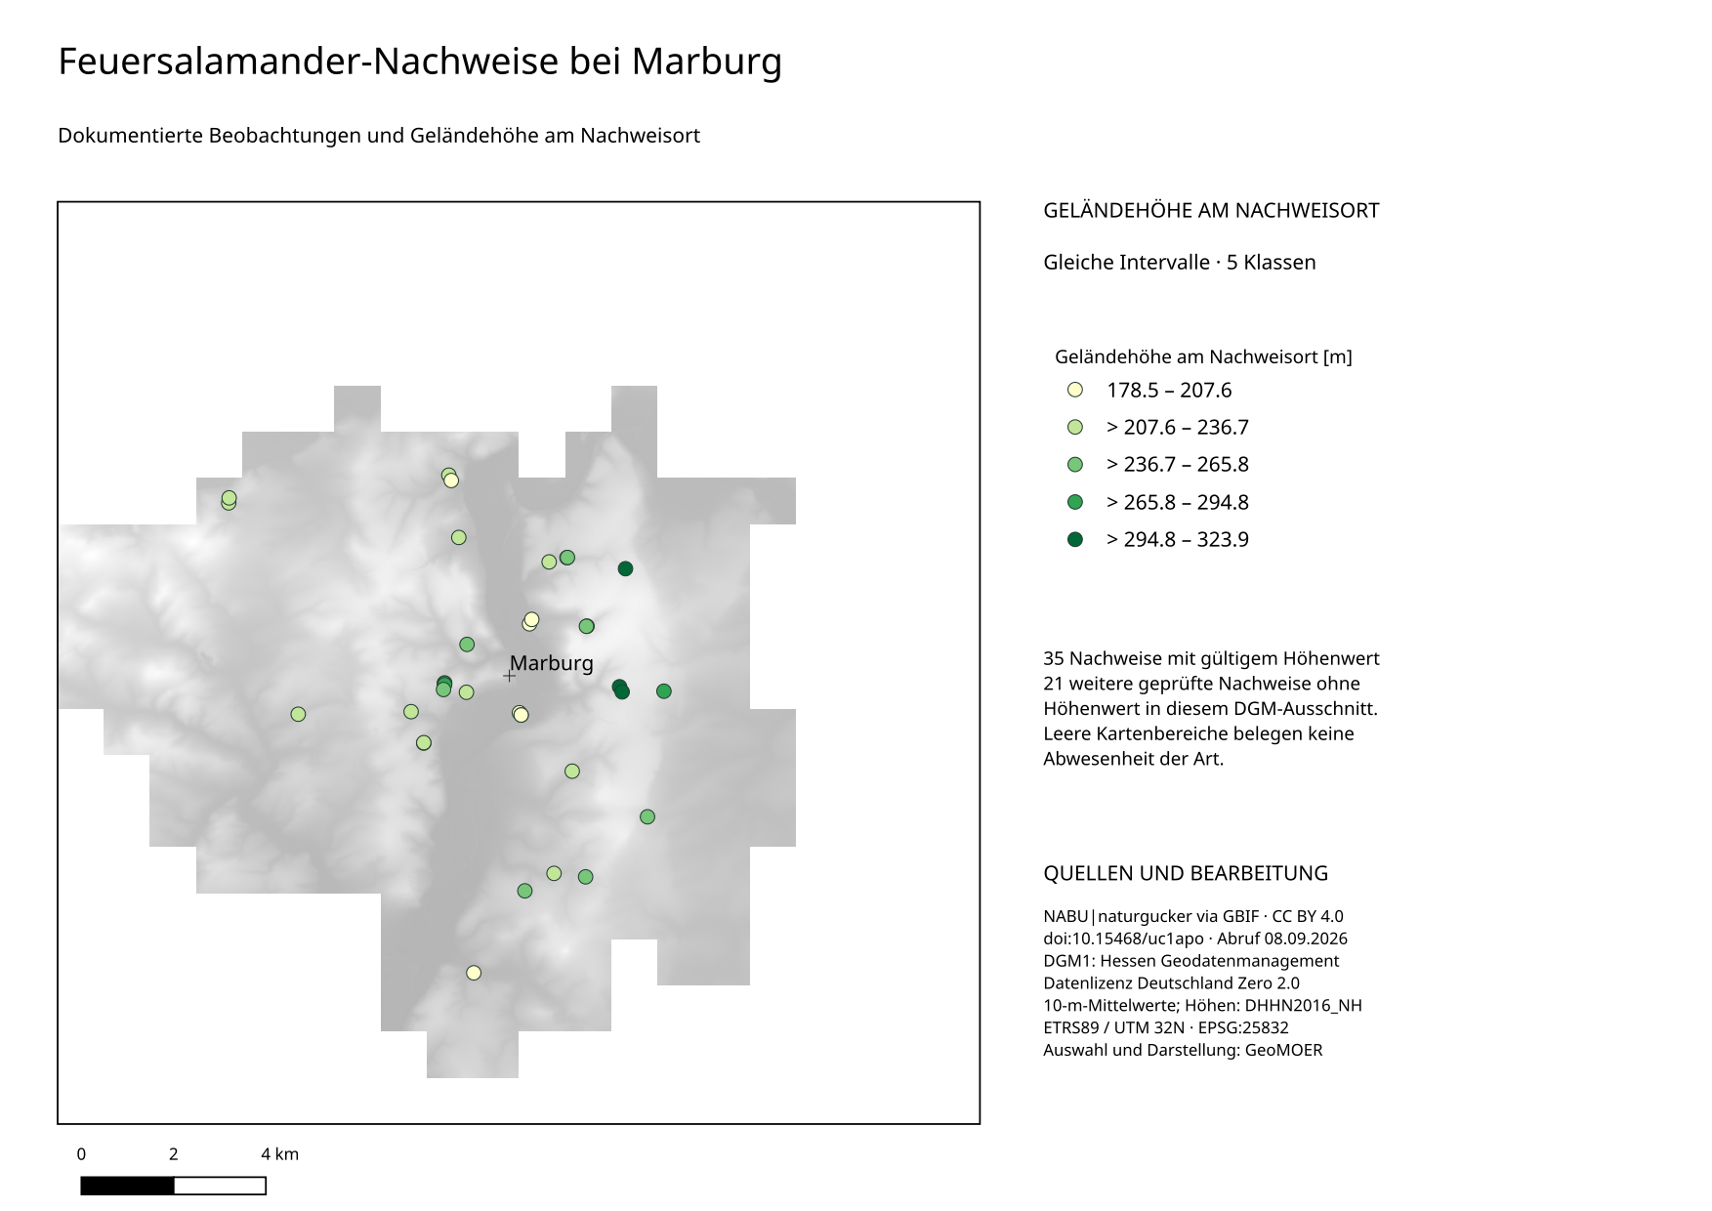
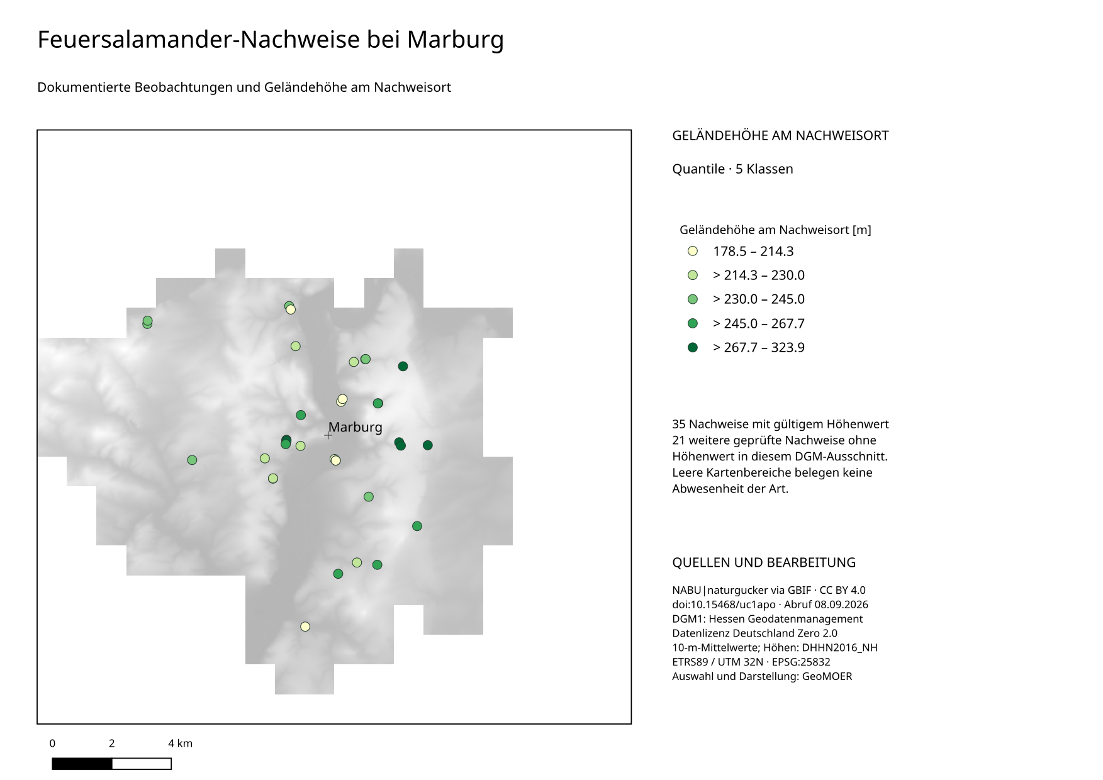
Dieselben 35 Punkte – zwei sichtbare Muster
KLASSIFIZIEREN · KARTENVERGLEICH
Gleiche Intervalle · fünf Klassen
Quantile · fünf Klassen
Was ändert sich sichtbar – obwohl kein Höhenwert verändert wurde?
Universität Marburg | Fachbereich 19 · Geographie | Geodaten · Unit 14
10
Notes:
Zeitfenster: Minute 24–27 (3 Minuten).
Beide Karten zeigen dieselben 35 Punkte, denselben Ausschnitt, dieselbe Symbolgröße und dieselbe Farbpalette. Links gleiche Intervalle, rechts Quantile. Erst still vergleichen, dann Unterschiede zu zweit benennen. Die 21 Punkte ohne Höhe fehlen in beiden Darstellungen.
Quellen / Anschluss an die HTML-Lernumgebung:
https://geomoer.github.io/moer-bsc-geodaten/unit14/unit14-02_klassifizierung.html

Slide 11
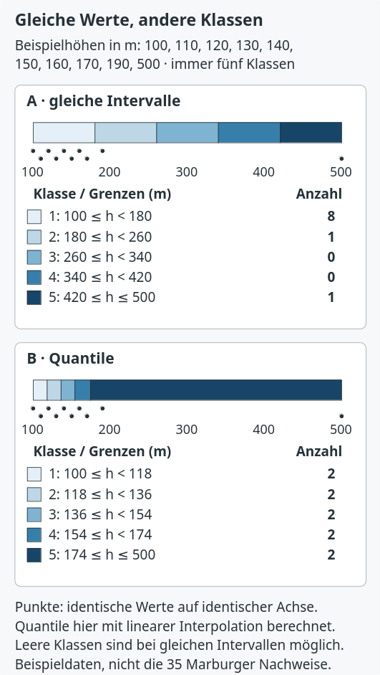
Rechenprinzip und Klassenbesetzung
KLASSIFIZIEREN · SCHEMATISCHES BEISPIEL
Intervalle
Quantile
gleiche Breite
8 · 1 · 0 · 0 · 1
gleiche Anzahl
2 · 2 · 2 · 2 · 2
Schematische Werte erklären die Methode – die realen Karten werden separat geprüft.
Universität Marburg | Fachbereich 19 · Geographie | Geodaten · Unit 14
11
Notes:
Zeitfenster: Minute 27–29 (2 Minuten).
Die Grafik erklärt das Rechenprinzip mit zehn erfundenen Höhenwerten, nicht mit den 35 Marburger Nachweisen. Links entstehen bei gleichen Intervallen die Besetzungen 8/1/0/0/1; rechts enthalten die interpolierten Quantile je zwei Werte. Softwarekonventionen können bei kleinen Datensätzen abweichen.
Quellen / Anschluss an die HTML-Lernumgebung:
https://geomoer.github.io/moer-bsc-geodaten/unit14/unit14-02_klassifizierung.html

Slide 12
Die realen Klassengrenzen vergleichen
KLASSIFIZIEREN · PRÜFWERTE
Methode
Klassen in Metern
gleiche Intervalle
178,5 · 207,6 · 236,7 · 265,8 · 294,8 · 323,9
Quantile
178,5 · 214,3 · 230,0 · 245,0 · 267,7 · 323,9
Entscheidung: Welche Methode unterstützt die Kartenfrage verständlicher?
Universität Marburg | Fachbereich 19 · Geographie | Geodaten · Unit 14
12
Notes:
Zeitfenster: Minute 29–30 (1 Minuten).
Grenzen aus den beiden vorbereiteten Legenden ablesen. Die Quantilgrenzen liegen bei etwa 214,3, 230,0, 245,0 und 267,7 m. Bei gleichen Intervallen liegen die inneren Grenzen ungefähr bei 207,6, 236,7, 265,8 und 294,8 m. Werte bleiben unverändert; nur Klassen ändern sich.
Quellen / Anschluss an die HTML-Lernumgebung:
https://geomoer.github.io/moer-bsc-geodaten/unit14/unit14-02_klassifizierung.html

Slide 13
Abgestufte Darstellung in QGIS einstellen
UMSETZEN · SYMBOLISIERUNG
Parameter
Verbindliche Einstellung
Darstellung
Abgestuft / Graduated
Wert
hoehe_m · Meter
Klassen
5
Palette
sequentiell
Methode
begründet: gleiche Intervalle oder Quantile
Kontrolle vor Anwenden: 35 gültige Features, keine NULL-Werte im Startlayer.
Universität Marburg | Fachbereich 19 · Geographie | Geodaten · Unit 14
13
Notes:
Zeitfenster: Minute 30–33 (3 Minuten).
Layereigenschaften → Symbolisierung öffnen. Abgestuft wählen, hoehe_m als Wert, eine sequentielle Palette und genau fünf Klassen einstellen. Erst danach die gewählte Methode anwenden. Keine neue Datenquelle und keine zusätzliche Analyse starten.
Quellen / Anschluss an die HTML-Lernumgebung:
https://geomoer.github.io/moer-bsc-geodaten/unit14/unit14-01_symbolisierung.html
https://geomoer.github.io/moer-bsc-geodaten/unit14/unit14-02_klassifizierung.html
https://docs.qgis.org/3.40/en/docs/user_manual/

Slide 14
Eine Methode auswählen und begründen
UMSETZEN · ENTSCHEIDUNG
Wir wählen ____________, weil diese Methode
für unsere Kartenfrage ________________________________.
Prüfen
Klassengrenzen · Besetzung · Legendentext · sichtbare Wirkung
Universität Marburg | Fachbereich 19 · Geographie | Geodaten · Unit 14
14
Notes:
Zeitfenster: Minute 33–36 (3 Minuten).
Zwei Minuten zu zweit entscheiden, danach die gewählte Methode anwenden. Die Begründung muss sich auf Frage, Zielgruppe und sichtbare Wirkung beziehen. „Sieht schöner aus“ reicht nicht. Es gibt nicht für jeden Datensatz genau eine einzig richtige Methode.
Quellen / Anschluss an die HTML-Lernumgebung:
https://geomoer.github.io/moer-bsc-geodaten/unit14/unit14-02_klassifizierung.html

Slide 15
Klassen eindeutig und lesbar beschriften
UMSETZEN · LEGENDE VORBEREITEN
Technischer Ausgang
Redaktionell verständlich
178.5 - 207.6
178,5 bis 207,6 m
hoehe_m
Geländehöhe am Nachweisort [m]
gbif_mit_hoehe_final
Dokumentierte Nachweise
Einheit und Grenzlogik müssen aus der Legende hervorgehen.
Universität Marburg | Fachbereich 19 · Geographie | Geodaten · Unit 14
15
Notes:
Zeitfenster: Minute 36–38 (2 Minuten).
Die QGIS-Grenzen nicht unbesehen übernehmen. Legendenwerte sinnvoll runden, Einheit ergänzen und Überschneidungen vermeiden. Die tatsächlichen Grenzen bleiben korrekt, auch wenn die sichtbaren Beschriftungen lesefreundlich formuliert werden.
Quellen / Anschluss an die HTML-Lernumgebung:
https://geomoer.github.io/moer-bsc-geodaten/unit14/unit14-02_klassifizierung.html

Slide 16
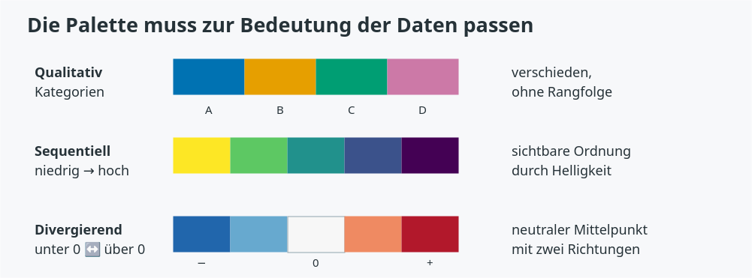
Für Höhenwerte eine sequentielle Palette wählen
UMSETZEN · FARBE
Höhenklassen: niedrig → hoch als erkennbare Helligkeitsfolge.
Universität Marburg | Fachbereich 19 · Geographie | Geodaten · Unit 14
16
Notes:
Zeitfenster: Minute 38–40 (2 Minuten).
Die Palette muss zur fachlichen Bedeutung passen. Qualitative Farben zeigen gleichrangige Kategorien, sequentielle Farben eine geordnete Zahl und divergierende Farben Abweichungen um einen Bezugspunkt. Für Geländehöhe verwenden wir heute eine sequentielle Palette.
Quellen / Anschluss an die HTML-Lernumgebung:
https://geomoer.github.io/moer-bsc-geodaten/unit14/unit14-01_symbolisierung.html

Slide 17
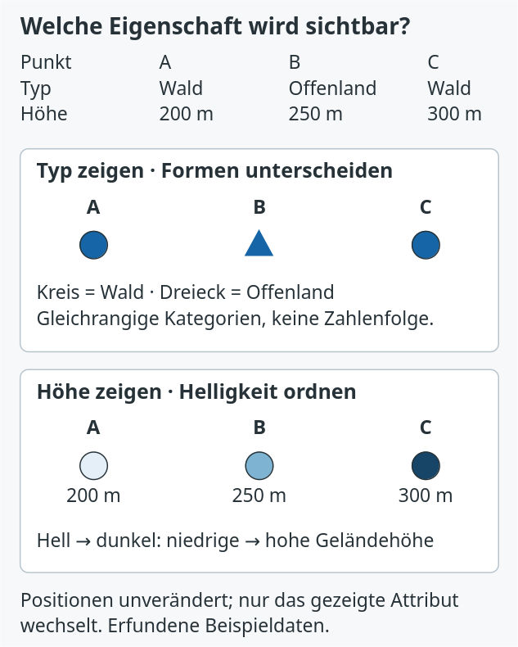
Symbolwahl folgt der Datenart
UMSETZEN · VISUELLE VARIABLEN
Kategorie
Farbton oder Form
ohne Rangfolge
Höhe
geordnete Helligkeit
niedrig → hoch
Universität Marburg | Fachbereich 19 · Geographie | Geodaten · Unit 14
17
Notes:
Zeitfenster: Minute 40–42 (2 Minuten).
Die Grafik zeigt dieselben drei Positionen. Formen beantworten die kategoriale Typfrage; geordnete Helligkeit beantwortet die numerische Höhenfrage. Die Beispieldaten sind erfunden. Heute ist hoehe_m die Hauptinformation.
Quellen / Anschluss an die HTML-Lernumgebung:
https://geomoer.github.io/moer-bsc-geodaten/unit14/unit14-01_symbolisierung.html

Slide 18
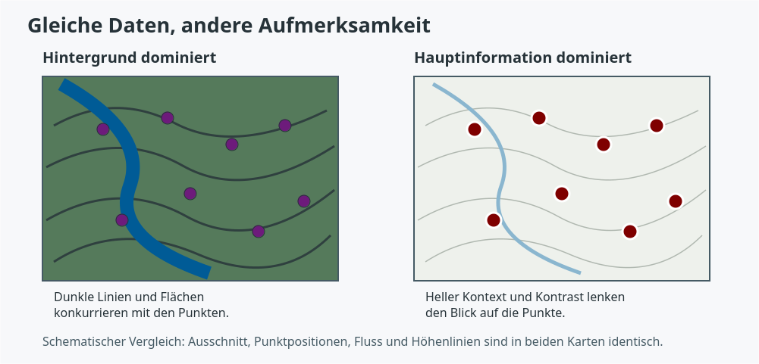
Die Hauptinformation muss zuerst auffallen
UMSETZEN · VISUELLE HIERARCHIE
Punkte zuerst · Kontext zurückhaltend · unnötige Layer ausblenden
Universität Marburg | Fachbereich 19 · Geographie | Geodaten · Unit 14
18
Notes:
Zeitfenster: Minute 42–44 (2 Minuten).
Beide schematischen Karten zeigen identische Positionen, Fluss und Höhenlinien. Links dominiert der Hintergrund, rechts die Punktinformation. Im Startprojekt höchstens den vorbereiteten Hintergrund verwenden; zusätzliche Layer sind Vertiefung. Spätestens nach dieser Folie zum Layout wechseln.
Quellen / Anschluss an die HTML-Lernumgebung:
https://geomoer.github.io/moer-bsc-geodaten/unit14/unit14-01_symbolisierung.html

Slide 19
Vor dem Layout die Kartenansicht prüfen
UMSETZEN · ZWISCHENKONTROLLE
Prüffrage
Sollzustand
Punktlayer
35 Nachweise · hoehe_m
Klassifizierung
begründete Methode · 5 Klassen
Farbe
sequentiell · Reihenfolge sichtbar
Hierarchie
Punkte dominieren den Kontext
Zeitmarke Minute 45: Layout ab jetzt verbindlich.
Universität Marburg | Fachbereich 19 · Geographie | Geodaten · Unit 14
19
Notes:
Zeitfenster: Minute 44–45 (1 Minuten).
Gemeinsam kurz prüfen: gewählte Methode, fünf Klassen, hoehe_m, sequentielle Palette, lesbare Klassenbezeichnungen und zurückhaltender Hintergrund. Auch wenn einzelne Personen noch optimieren möchten, jetzt zum vorbereiteten Layout wechseln.
Quellen / Anschluss an die HTML-Lernumgebung:
https://geomoer.github.io/moer-bsc-geodaten/material/qgis-kernpfade.html#unit14

Slide 20
Das vorbereitete Layout gezielt ausarbeiten
LAYOUT · EINSTIEG
1
Layout öffnen
abschlusskarte_unit14 · A4 quer.
2
Aktiv ändern
Titel und Legende fachlich überarbeiten.
3
Kontrollieren
Ausschnitt, Maßstab und Quellen prüfen.
Keine zusätzlichen Layerelemente – Zeit für Export und Partnercheck sichern.
Universität Marburg | Fachbereich 19 · Geographie | Geodaten · Unit 14
20
Notes:
Zeitfenster: Minute 45–46 (1 Minuten).
Im Projekt das vorhandene A4-Querformatlayout abschlusskarte_unit14 öffnen. Kein neues Layout anlegen. Aktiv geändert werden Titel und Legende; Kartenausschnitt, Maßstab und Quellen werden kontrolliert und nur bei einem konkreten Fehler korrigiert.
Quellen / Anschluss an die HTML-Lernumgebung:
https://geomoer.github.io/moer-bsc-geodaten/unit14/unit14-03_kartenlayout.html
https://geomoer.github.io/moer-bsc-geodaten/material/qgis-kernpfade.html#unit14

Slide 21
Die Beispielkarte ist eine Prüfreferenz
LAYOUT · GESAMTANSICHT
Hauptthema
35 dokumentierte Nachweise
nach Geländehöhe
Pflichtangaben
Titel · Legende · Maßstab
Quellen · Einschränkung
Universität Marburg | Fachbereich 19 · Geographie | Geodaten · Unit 14
21
Notes:
Zeitfenster: Minute 46–49 (3 Minuten).
Die Beispielkarte gemeinsam lesen: Was fällt zuerst auf, welche Information liefert die Legende, wo stehen Datenumfang und Quellen? Sie ist bei technischen Problemen eine Arbeitsgrundlage, aber kein Grund, Entscheidungen ungeprüft zu kopieren.
Quellen / Anschluss an die HTML-Lernumgebung:
https://geomoer.github.io/moer-bsc-geodaten/unit14/unit14-03_kartenlayout.html

Slide 22
Der Titel benennt den tatsächlichen Inhalt
LAYOUT · TITEL
Zu allgemein
Passend
Karte Unit 14
Verbreitung der Art
Feuersalamander-Nachweise
bei Marburg
Der Titel darf nicht mehr versprechen, als die Daten zeigen.
Universität Marburg | Fachbereich 19 · Geographie | Geodaten · Unit 14
22
Notes:
Zeitfenster: Minute 49–51 (2 Minuten).
Titel in der Vorlage aktiv überarbeiten. Die Formulierung muss dokumentierte Nachweise statt vollständiger Verbreitung benennen und den Raumbezug verständlich machen.
Quellen / Anschluss an die HTML-Lernumgebung:
https://geomoer.github.io/moer-bsc-geodaten/unit14/unit14-03_kartenlayout.html

Slide 23
Die Legende erklärt Klassen statt Dateinamen
LAYOUT · LEGENDE
Prüfen
Erwartung
Legendentitel
Geländehöhe am Nachweisort [m]
Klassen
fünf eindeutige, gerundete Bereiche
Layernamen
fachlich verständlich
Inhalt
nur tatsächlich benötigte Einträge
Automatisch erzeugte Legenden sind ein Ausgangspunkt, kein fertiger Text.
Universität Marburg | Fachbereich 19 · Geographie | Geodaten · Unit 14
23
Notes:
Zeitfenster: Minute 51–54 (3 Minuten).
Legendentitel und Klassentexte fachlich überarbeiten. Technische Layernamen und nicht sichtbare oder nicht benötigte Einträge entfernen. Höhenbezug verständlich als Geländehöhe am Nachweisort in Metern benennen.
Quellen / Anschluss an die HTML-Lernumgebung:
https://geomoer.github.io/moer-bsc-geodaten/unit14/unit14-03_kartenlayout.html

Slide 24
Kartenausschnitt und Maßstab funktional prüfen
LAYOUT · RAUMBEZUG
Kartenausschnitt
Maßstab
alle 35 Punkte sichtbar
ausreichend räumlicher Kontext
geeignete Einheit
lesbare Teilung
Nordpfeil, Gitter und Übersichtskarte sind keine automatischen Pflichtelemente.
Universität Marburg | Fachbereich 19 · Geographie | Geodaten · Unit 14
24
Notes:
Zeitfenster: Minute 54–56 (2 Minuten).
Alle relevanten Punkte müssen sichtbar sein, leere Flächen sollen die Karte nicht unnötig verkleinern. Maßstabseinheit und Teilung müssen zur Ausdehnung passen. Nur bei einem erkennbaren Fehler verändern; heute wird kein neuer Ausschnitt gestaltet.
Quellen / Anschluss an die HTML-Lernumgebung:
https://geomoer.github.io/moer-bsc-geodaten/unit14/unit14-03_kartenlayout.html

Slide 25
Quellen und Bearbeitung gehören in die Karte
LAYOUT · DOKUMENTATION
Angabe
Kontrollpunkt
Beobachtungen
NABU|naturgucker via GBIF · CC BY 4.0
Geländehöhe
Hessen Geodatenmanagement · DGM1
Bearbeitung
10-m-Mittelwerte · DHHN2016_NH
Umfang
35 dargestellt · 21 ohne gültige DGM-Höhe
Quelle, Datenstand und Bearbeitung sind Teil der fachlichen Aussage.
Universität Marburg | Fachbereich 19 · Geographie | Geodaten · Unit 14
25
Notes:
Zeitfenster: Minute 56–59 (3 Minuten).
Die vorbereiteten Quellenangaben kontrollieren: NABU|naturgucker via GBIF, DGM1 des Hessen Geodatenmanagements, Bearbeitung und Datenabruf. Keinen neuen DOI erfinden. Zusätzlich 35 gültige Höhenpunkte und die 21 nicht dargestellten Nachweise transparent benennen.
Quellen / Anschluss an die HTML-Lernumgebung:
https://geomoer.github.io/moer-bsc-geodaten/unit14/unit14-03_kartenlayout.html
https://www.gbif.org/dataset/6ac3f774-d9fb-4796-b3e9-92bf6c81c084
https://hvbg.hessen.de/landesvermessung/geotopographie/3d-daten/digitale-gelaendemodelle

Slide 26
Layout in tatsächlicher Ausgabegröße prüfen
LAYOUT · SCHLUSSKONTROLLE
Kontrollfrage
Ja / Korrektur
Ist die Kernaussage ohne Erklärung erkennbar?
Sind alle fünf Klassen unterscheidbar?
Sind Titel, Legende, Einheit und Quellen lesbar?
Bleiben Hintergrund und Rahmen zurückhaltend?
Zeitmarke Minute 62: jetzt exportieren.
Universität Marburg | Fachbereich 19 · Geographie | Geodaten · Unit 14
26
Notes:
Zeitfenster: Minute 59–62 (3 Minuten).
Vor dem Export die Seite als Ganzes prüfen. Titel, fünf Klassen, Einheiten und Quellen müssen ohne starkes Zoomen lesbar sein. Hintergrund und Nebenelemente dürfen nicht mit den Punkten konkurrieren. Spätestens jetzt zum Export wechseln.
Quellen / Anschluss an die HTML-Lernumgebung:
https://geomoer.github.io/moer-bsc-geodaten/unit14/unit14-03_kartenlayout.html

Slide 27
Zwei Formate mit verbindlichen Dateinamen exportieren
EXPORT · PRODUKTE
PDF
PNG · 150 dpi
figures/
abschlusskarte_unit14.pdf
figures/
abschlusskarte_unit14.png
Ein erfolgreicher Export ist noch keine bestandene Sichtprüfung.
Universität Marburg | Fachbereich 19 · Geographie | Geodaten · Unit 14
27
Notes:
Zeitfenster: Minute 62–65 (3 Minuten).
Im Layout zuerst PDF exportieren, danach als Bild PNG wählen und 150 dpi einstellen. Beide Dateien gehören in figures. Vorhandene Beispielausgaben nicht versehentlich überschreiben; die eigenen Ausgaben tragen die verbindlichen Namen.
Quellen / Anschluss an die HTML-Lernumgebung:
https://geomoer.github.io/moer-bsc-geodaten/unit14/unit14-03_kartenlayout.html
https://geomoer.github.io/moer-bsc-geodaten/material/qgis-kernpfade.html#unit14

Slide 28
PDF und PNG außerhalb von QGIS öffnen
EXPORT · SICHTPRÜFUNG
1
PDF öffnen
Seite vollständig · Texte und Linien scharf.
2
PNG öffnen
150 dpi · keine abgeschnittenen Elemente.
3
Vergleichen
Titel, Legende, Farben und Quellen stimmen überein.
Nur sichtbare und lesbare Ausgaben gelten als Ergebnis.
Universität Marburg | Fachbereich 19 · Geographie | Geodaten · Unit 14
28
Notes:
Zeitfenster: Minute 65–68 (3 Minuten).
Beide Dateien mit einem unabhängigen Anzeigeprogramm öffnen und in der vorgesehenen Größe prüfen. Auf abgeschnittene Elemente, Ersatzschriften, unlesbare Klassen, unerwartete Rasterflächen und unvollständige Quellen achten.
Quellen / Anschluss an die HTML-Lernumgebung:
https://geomoer.github.io/moer-bsc-geodaten/unit14/unit14-03_kartenlayout.html

Slide 29
Vier Produkte vor dem Partnercheck sichern
EXPORT · ERGEBNISSICHERUNG
Produkt
Status
unit14_abschluss.qgz
gespeichert
figures/abschlusskarte_unit14.pdf
geöffnet und geprüft
figures/abschlusskarte_unit14.png
150 dpi · geöffnet und geprüft
documentation/processing_notes.md
vorhanden · Ergänzung folgt
Fehlt ein Produkt, zuerst den Pfad prüfen – keine neue Analyse beginnen.
Universität Marburg | Fachbereich 19 · Geographie | Geodaten · Unit 14
29
Notes:
Zeitfenster: Minute 68–70 (2 Minuten).
Arbeitsprojekt speichern und prüfen, ob beide Exporte und das vorbereitete Protokoll am erwarteten Ort vorhanden sind. Die Dokumentation wird erst nach dem Partnercheck vervollständigt.
Quellen / Anschluss an die HTML-Lernumgebung:
https://geomoer.github.io/moer-bsc-geodaten/unit14/unit14-00_overview.html

Slide 30
Partnercheck: Karte ohne Zusatzwissen lesen
PARTNERARBEIT · DURCHFÜHRUNG
Welche Aussage lesen Sie aus Titel, Karte und Legende –
ohne dass die erstellende Person etwas erklärt?
Erst lesen und beschreiben – danach Rückmeldung geben.
Universität Marburg | Fachbereich 19 · Geographie | Geodaten · Unit 14
30
Notes:
Zeitfenster: Minute 70–73 (3 Minuten).
Zu zweit die exportierten Karten tauschen. Drei Minuten: Die betrachtende Person beschreibt zuerst ohne Erklärung die sichtbare Kernaussage. Bei technischen Problemen die bereitgestellte Beispielkarte verwenden.
Quellen / Anschluss an die HTML-Lernumgebung:
https://geomoer.github.io/moer-bsc-geodaten/unit14/unit14-00_overview.html

Slide 31
Eine konkrete Verbesserung priorisieren
PARTNERARBEIT · KRITERIEN
Prüfbereich
Leitfrage
Aussage
Beschreibt die Karte Nachweise statt Verbreitung?
Klassen
Sind Methode, Reihenfolge und Einheit verständlich?
Layout
Sind Titel, Legende, Maßstab und Quellen lesbar?
Hierarchie
Fällt die Hauptinformation zuerst auf?
Rückmeldung: konkret, begründet und innerhalb von vier Minuten umsetzbar.
Universität Marburg | Fachbereich 19 · Geographie | Geodaten · Unit 14
31
Notes:
Zeitfenster: Minute 73–76 (3 Minuten).
Zwei Minuten Rückmeldung: Nur die wichtigste fachliche oder gestalterische Verbesserung auswählen. Priorität haben missverständliche Aussagen, unklare Klassen oder fehlende Quellen, nicht persönliche Geschmacksfragen.
Quellen / Anschluss an die HTML-Lernumgebung:
https://geomoer.github.io/moer-bsc-geodaten/unit14/unit14-00_overview.html

Slide 32
Korrektur übernehmen und betroffenen Export erneuern
PARTNERARBEIT · REVISION
1
Korrektur
eine begründete Verbesserung umsetzen.
2
Neu exportieren
betroffene Ausgabe – bei Karteninhalt beide.
3
Nochmals öffnen
Änderung und Lesbarkeit sichtbar kontrollieren.
Die letzte geprüfte Fassung ist die verbindliche Abgabeversion.
Universität Marburg | Fachbereich 19 · Geographie | Geodaten · Unit 14
32
Notes:
Zeitfenster: Minute 76–80 (4 Minuten).
Die wichtigste Korrektur direkt in Projekt oder Layout übernehmen. Betrifft sie Karteninhalt, Klassen oder gemeinsame Texte, beide Formate erneut exportieren und öffnen. Betrifft sie ausschließlich ein formatbezogenes Exportproblem, nur den betroffenen Export erneuern. Projekt danach speichern.
Quellen / Anschluss an die HTML-Lernumgebung:
https://geomoer.github.io/moer-bsc-geodaten/unit14/unit14-00_overview.html
https://geomoer.github.io/moer-bsc-geodaten/material/qgis-kernpfade.html#unit14

Slide 33
Entscheidungen im vorhandenen Protokoll festhalten
DOKUMENTATION · PROCESSING_NOTES.MD
Dokumentieren
Heute festhalten
Klassifizierung
Methode · 5 Grenzen · Begründung
Daten und Quellen
35 Höhenpunkte · 21 ohne Höhe · Herkunft
Gestaltung
Palette · Titel/Legende · Korrektur
Ausgabe
Projekt · PDF · PNG mit 150 dpi
Dokumentation macht die sichtbaren Entscheidungen nachvollziehbar.
Universität Marburg | Fachbereich 19 · Geographie | Geodaten · Unit 14
33
Notes:
Zeitfenster: Minute 80–83 (3 Minuten).
Nur den vorhandenen Abschnitt Unit 14: Abschlusskarte ergänzen. Gewählte Methode, fünf Klassengrenzen, Palette, Datenquellen, 35/21-Einschränkung, Partnerkorrektur und Exportpfade dokumentieren. Keine vollständige Workflowdokumentation neu schreiben.
Quellen / Anschluss an die HTML-Lernumgebung:
https://geomoer.github.io/moer-bsc-geodaten/unit14/unit14-05_workflow.html

Slide 34
Beobachtungen beschreiben – keine Verbreitung behaupten
DOKUMENTATION · AUSSAGEGRENZE
Tragfähig
Nicht gedeckt
„Die dargestellten dokumentierten
Nachweise liegen in … Höhenklassen.“
„Die Art verbreitet sich bevorzugt
in diesen Höhenlagen.“
Grenzen: Beobachtungsintensität · Koordinaten · DGM · Klassifizierung · fehlende Höhen
Universität Marburg | Fachbereich 19 · Geographie | Geodaten · Unit 14
34
Notes:
Zeitfenster: Minute 83–85 (2 Minuten).
Gemeinsam eine belastbare und eine unzulässige Formulierung unterscheiden. Die Karte zeigt räumlich und zeitlich ungleich erhobene Nachweise; sie belegt weder vollständige Verbreitung noch eine ursächliche Höhenpräferenz. Außerdem fehlen 21 Nachweise ohne gültige DGM-Höhe.
Quellen / Anschluss an die HTML-Lernumgebung:
https://geomoer.github.io/moer-bsc-geodaten/unit14/unit14-05_workflow.html

Slide 35
Exit Ticket · eine Frage auswählen
SICHERUNG · EINZELARBEIT
Option
Frage
A
Wie beeinflusst die Klassifizierung die sichtbare Aussage?
B
Welche drei Kartenelemente benötigen fast immer redaktionelle Überarbeitung?
C
Welche Aussage darf aus den dokumentierten Nachweisen nicht abgeleitet werden?
Heute ausgewählt: [ A / B / C ]
Universität Marburg | Fachbereich 19 · Geographie | Geodaten · Unit 14
35
Notes:
Zeitfenster: Minute 85–88 (3 Minuten).
Eine der drei Fragen passend zum tatsächlichen Sitzungsverlauf auswählen. Zwei Minuten einzeln notieren, danach per Handzeichen oder mit zwei bis drei kurzen Antworten auflösen. Nicht alle drei Fragen bearbeiten lassen.
Quellen / Anschluss an die HTML-Lernumgebung:
https://geomoer.github.io/moer-bsc-geodaten/unit14/unit14-00_overview.html

Slide 36
Nachbereitung · JiTT zu Unit 14
AUSBLICK
Einzige Übungsaufgabe
Nächste Unit
JiTT-Fragen zu Unit 14
im ILIAS-Kurs beantworten
Rückblick · offene Fragen
Feedback · Abschluss
Fragen, Frist und Link: ausschließlich die aktuellen Angaben in ILIAS verwenden.
Universität Marburg | Fachbereich 19 · Geographie | Geodaten · Unit 14
36
Notes:
Zeitfenster: Minute 88–90 (2 Minuten).
Die einzige Übungsaufgabe ankündigen: JiTT-Fragen zu Unit 14 im ILIAS-Kurs. Fragen und Frist ausschließlich aus ILIAS nennen; der Link auf der Kursseite ist noch ein sichtbarer Platzhalter. Nicht abgeschlossene Layoutvarianten werden nicht als zusätzliche Übungsaufgabe aufgegeben. Unit 15 beginnt mit der JiTT-Auswertung und schließt den Kurs ab.
Quellen / Anschluss an die HTML-Lernumgebung:
https://geomoer.github.io/moer-bsc-geodaten/unit14/unit14-04_assignment.html

Slide 37
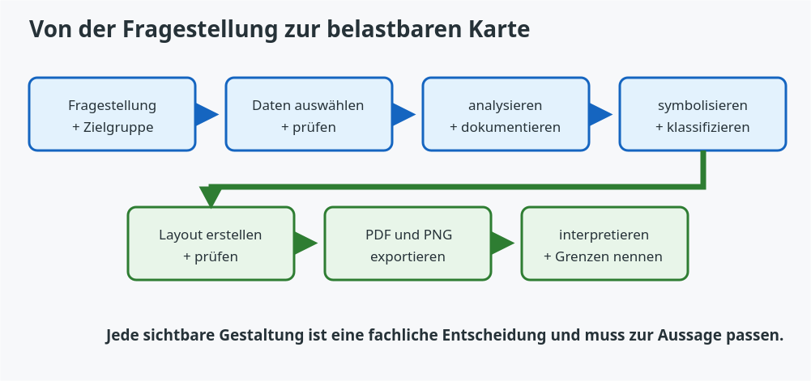
Vertiefung: den vollständigen Workflow rekonstruieren
RESERVE · NACHSCHLAGEN
Präsenzkern: vorbereitete Daten gestalten, exportieren, prüfen und dokumentieren.
Universität Marburg | Fachbereich 19 · Geographie | Geodaten · Unit 14
37
Notes:
Reserve; nicht zusätzlich in die 90 Minuten einplanen.
Nur bei Bedarf zeigen. Der verbindliche Präsenzweg beginnt mit dem vorbereiteten Projekt. Die Rekonstruktion von Datenprüfung, Auswahl, Rasterabtastung und neuem Layout ist freiwillige Vertiefung und darf nicht den Export- und Partnercheck verdrängen.
Quellen / Anschluss an die HTML-Lernumgebung:
https://geomoer.github.io/moer-bsc-geodaten/unit14/unit14-05_workflow.html

Slide 38
Quellen und Arbeitsstand
RESERVE · NACHSCHLAGEN
Unit 14 · Kursübersicht
Daten sinnvoll symbolisieren
Werte klassifizieren
Eine Karte erstellen
Vom Datensatz zur räumlichen Aussage
QGIS 3.40 · Benutzerhandbuch
Marburger Übungspaket
NABU|naturgucker bei GBIF
Hessen Geodatenmanagement · DGM
Paketstand: 08.09.2026 · Abgleich der Folien: 10.09.2026
Layout: Universität-Marburg-Vorlage · Titel-/Abschlussbild: FB19-Vorlage
Lehrabbildungen: fünf SVGs und drei vorhandene Kartenexporte der Unit 14
Universität Marburg | Fachbereich 19 · Geographie | Geodaten · Unit 14
38
Notes:
Reserve; nicht zusätzlich in die 90 Minuten einplanen.
Nur bei Bedarf zeigen. Die Folie dokumentiert Kursseiten, QGIS-Dokumentation und Datenquellen. Die Live-Erreichbarkeit externer Seiten ist für den Präsenzkern nicht erforderlich.
Quellen / Anschluss an die HTML-Lernumgebung:
https://geomoer.github.io/moer-bsc-geodaten/unit14/unit14-00_overview.html

Slide 39
Vielen Dank für Ihre Aufmerksamkeit
Geodaten · Unit 14
Fachbereich 19 · Geographie
Notes:
Abschluss nach der Nachbereitung; kein zusätzlicher Zeitblock.
Die Sitzung mit dieser Folie beenden. Die Abschlussgestaltung nutzt den Kontakt-Master der universitären Vorlage sowie das originale Foto-/Kartenmotiv aus der FB19-Titelseite.
Quellen / Anschluss an die HTML-Lernumgebung:
/home/dirk/GeoMOER/moer-bsc-geodaten/docs/slides/Vorlagen/präs_ms02_powerpoint_de.pptx

